Slide 1
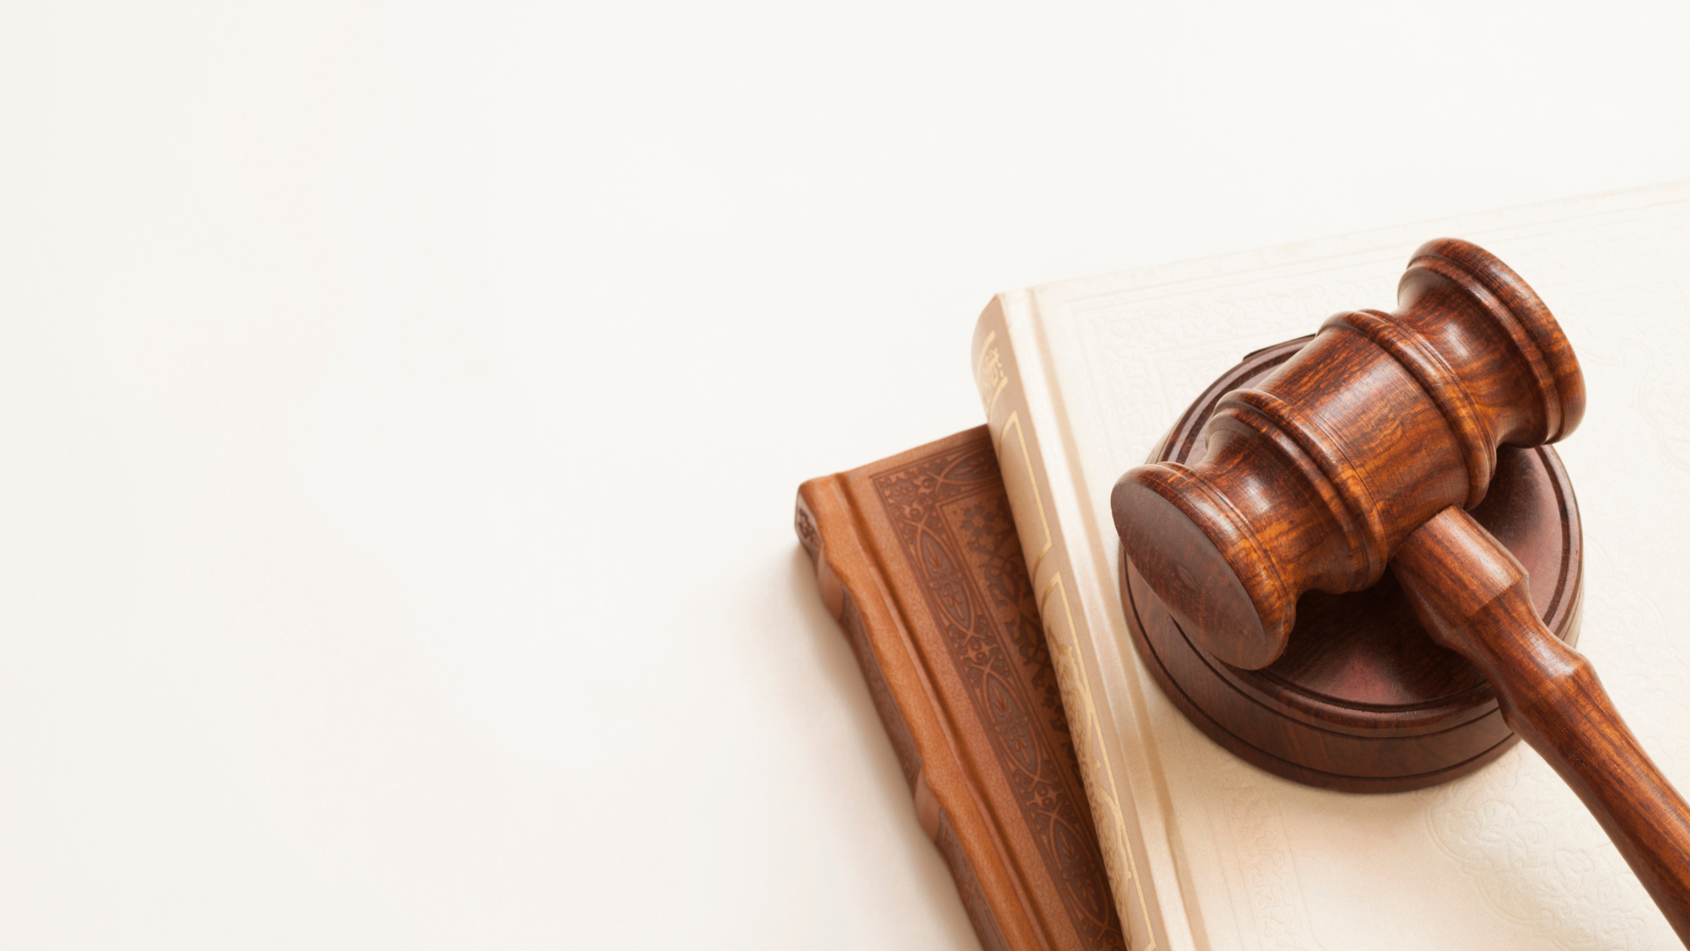
A Lei de Deus
Patriarcas e Profetas, 27
Notes:
www.4tons.com.br
Pr. Marcelo Augusto de Carvalho
PATRIARCAS E PROFETAS, CAPÍTULO 27 – ELLEN G. WHITE. CASA PUBLICADORA BRASILEIRA, TATUÍ, SP.
Sermão – Marcelo Augusto de Carvalho - 2025

Slide 2

Êxodo 19-24

Slide 3

Que Planos Sublimes Deus Tinha Para Israel?

Slide 4
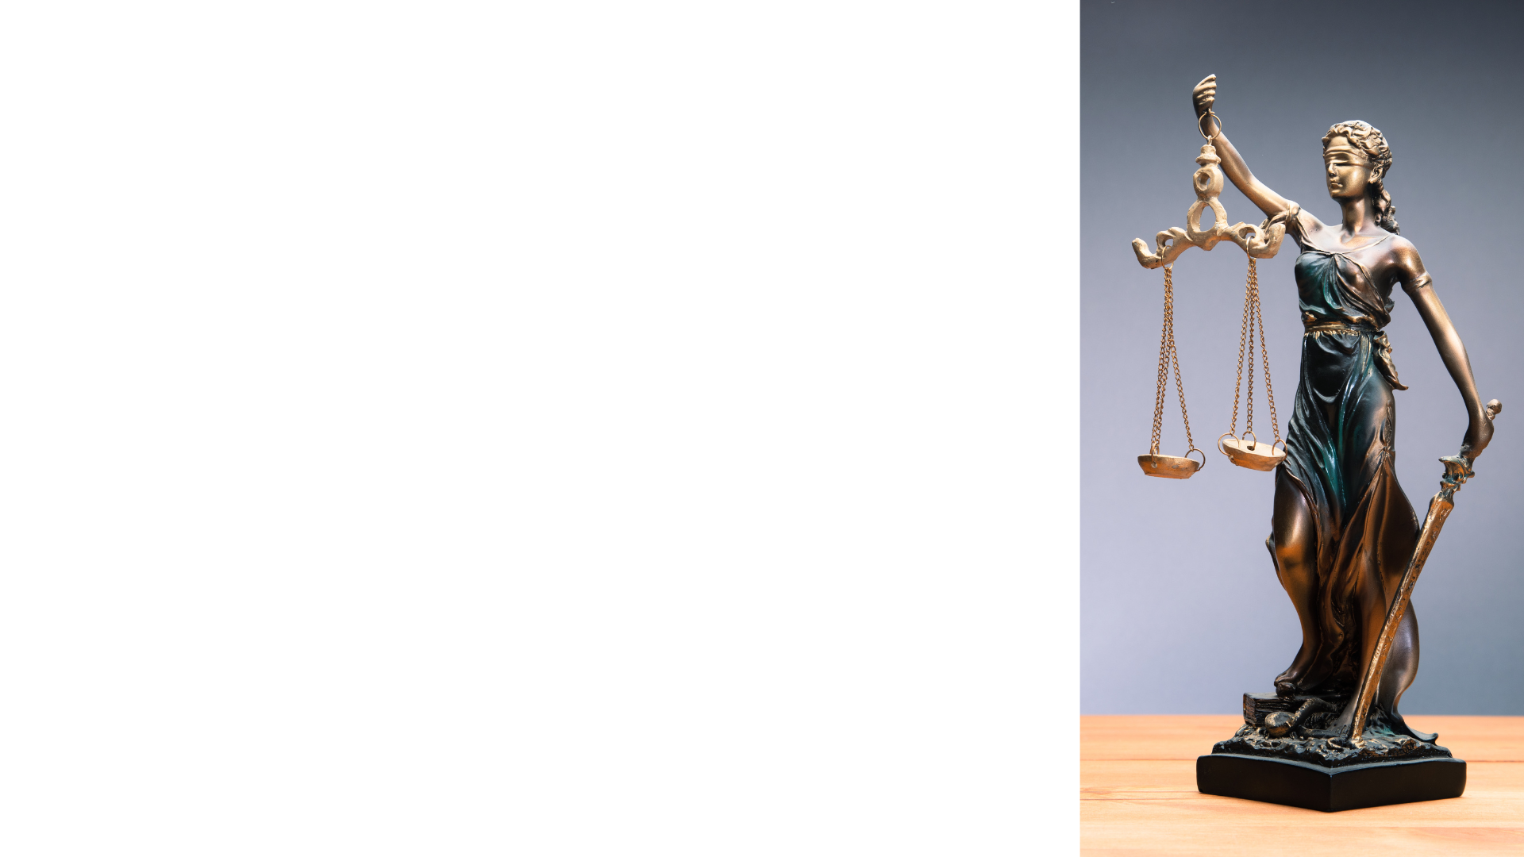
Israel ia ser agora tomado em uma relação íntima e peculiar para com o Altíssimo — sendo incorporado como uma igreja e nação sob o governo de Deus.
Assim entraram em um concerto solene com Deus, comprometendo-se a aceitá-Lo como seu Governador, pelo que se tornavam, em sentido especial, súditos sob Sua autoridade.
Notes:
Israel ia ser agora tomado em uma relação íntima e peculiar para com o Altíssimo — sendo incorporado como uma igreja e nação sob o governo de Deus.
Assim entraram em um concerto solene com Deus, comprometendo-se a aceitá-Lo como seu Governador, pelo que se tornavam, em sentido especial, súditos sob Sua autoridade.

Slide 5

Como Israel Precisava se Preparar
para Receber a lei de Deus?

Slide 6
Deus Se propunha fazer da ocasião em que falaria a Sua lei uma cena de terrível grandeza, à altura do exaltado caráter da mesma.
O povo deveria receber a impressão de que todas as coisas ligadas ao serviço de Deus, deviam ser consideradas com a maior reverência.
Suas pessoas e vestes deviam estar livres de impureza.
E, ao indicar-lhes Moisés os pecados, deviam dedicar-se à humilhação, jejum e oração, a fim de que o coração deles da fosse limpo da iniquidade.
Notes:
Deus Se propunha fazer da ocasião em que falaria a Sua lei uma cena de terrível grandeza, à altura do exaltado caráter da mesma.
O povo deveria receber a impressão de que todas as coisas ligadas ao serviço de Deus, deviam ser consideradas com a maior reverência.
Suas pessoas e vestes deviam estar livres de impureza.
E, ao indicar-lhes Moisés os pecados, deviam dedicar-se à humilhação, jejum e oração, a fim de que o coração deles da fosse limpo da iniquidade.

Slide 7
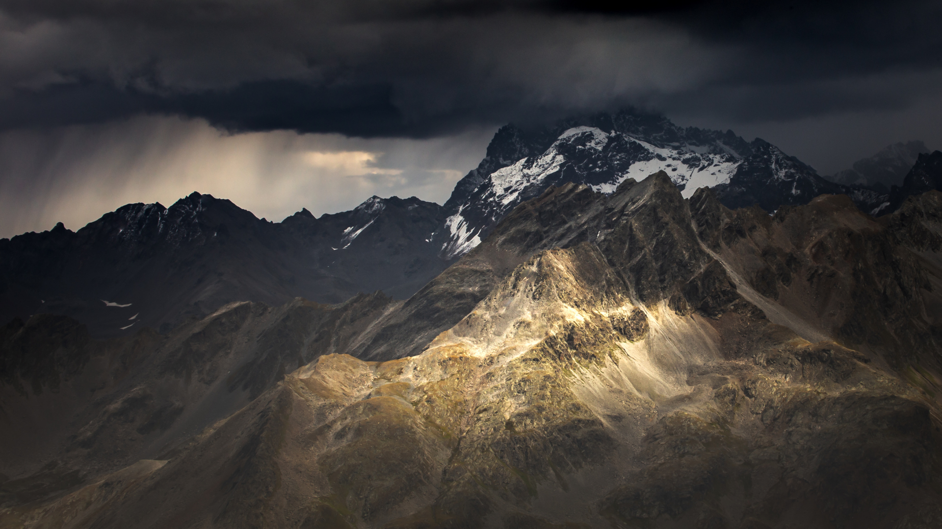
Como Foi a Teofania ao ser Dada
a Lei dos 10 Mandamentos?

Slide 8
Na manhã do terceiro dia, o cimo do monte estava coberto de uma nuvem densa, que se tornou mais escura e compacta, descendo até que toda a montanha foi envolta em trevas e terrível mistério. Então se ouviu um som como de trombeta, convocando o povo para encontrar-se com Deus; da espessa treva chamejavam vívidos relâmpagos, enquanto os ribombos do trovão ecoavam e tornavam a ecoar por entre as montanhas circunvizinhas.
E então cessaram os trovões; não mais se ouviu a trombeta; a terra ficou calada. Houve um tempo de solene silêncio, e então se ouviu a voz de Deus. Falando da espessa escuridão que O envolvia, encontrando-Se Ele sobre o monte, rodeado de um acompanhamento de anjos, o Senhor deu a conhecer a Sua lei.
Notes:
Na manhã do terceiro dia, o cimo do monte estava coberto de uma nuvem densa, que se tornou mais escura e compacta, descendo até que toda a montanha foi envolta em trevas e terrível mistério. Então se ouviu um som como de trombeta, convocando o povo para encontrar-se com Deus; da espessa treva chamejavam vívidos relâmpagos, enquanto os ribombos do trovão ecoavam e tornavam a ecoar por entre as montanhas circunvizinhas.
E então cessaram os trovões; não mais se ouviu a trombeta; a terra ficou calada. Houve um tempo de solene silêncio, e então se ouviu a voz de Deus. Falando da espessa escuridão que O envolvia, encontrando-Se Ele sobre o monte, rodeado de um acompanhamento de anjos, o Senhor deu a conhecer a Sua lei.

Slide 9
Jeová revelou-Se não somente na terrível majestade de juiz e legislador, mas como um compassivo guarda de Seu povo: “Eu sou o Senhor teu Deus, que te tirei da terra do Egito, da casa da servidão”. Êxodo 20:2
Deus os honrou, fazendo deles os guardas e conservadores de Sua lei, mas esta deveria ser considerada como um depósito sagrado para todo o mundo. Os preceitos do Decálogo são adaptados a toda a humanidade, e foram dados para a instrução e governo de todos. Dez preceitos breves, compreensivos, e dotados de autoridade, abrangem os deveres do homem para com Deus e seus semelhantes; e todos baseados no grande princípio fundamental do amor.
Notes:
Jeová revelou-Se não somente na terrível majestade de juiz e legislador, mas como um compassivo guarda de Seu povo: “Eu sou o Senhor teu Deus, que te tirei da terra do Egito, da casa da servidão”. Êxodo 20:2
Deus os honrou, fazendo deles os guardas e conservadores de Sua lei, mas esta deveria ser considerada como um depósito sagrado para todo o mundo. Os preceitos do Decálogo são adaptados a toda a humanidade, e foram dados para a instrução e governo de todos. Dez preceitos breves, compreensivos, e dotados de autoridade, abrangem os deveres do homem para com Deus e seus semelhantes; e todos baseados no grande princípio fundamental do amor.

Slide 10

O Que Nos Exige
Cada Mandamento da Lei de Deus?

Slide 11

“Não terás outros deuses diante de Mim” (Êxodo 20:3) — Jeová, o Ser eterno, existente por Si mesmo, incriado, sendo o originador e mantenedor de todas as coisas, é o único que tem direito a reverência e culto supremos.
Proíbe-se ao homem conferir a qualquer outro objeto o primeiro lugar nas suas afeições ou serviço. O que quer que acariciemos que tenda a diminuir nosso amor para com Deus, ou se incompatibilize com o culto a Ele devido, disso fazemos um deus.
Notes:
“Não terás outros deuses diante de Mim” (Êxodo 20:3) — Jeová, o Ser eterno, existente por Si mesmo, incriado, sendo o originador e mantenedor de todas as coisas, é o único que tem direito a reverência e culto supremos.
Proíbe-se ao homem conferir a qualquer outro objeto o primeiro lugar nas suas afeições ou serviço. O que quer que acariciemos que tenda a diminuir nosso amor para com Deus, ou se incompatibilize com o culto a Ele devido, disso fazemos um deus.

Slide 12

A tentativa de representar o Eterno por meio de objetos materiais, rebaixaria a concepção do homem acerca de Deus. A mente, desviada da perfeição infinita de Jeová, seria atraída para a criatura em vez de o ser para o Criador. E, rebaixando-se suas concepções acerca de Deus, semelhantemente degradar-se-ia o homem.
É inevitável que os filhos sofram as consequências das más ações dos pais, mas não são castigados pela culpa deles, a não ser que participem de seus pecados. Dá-se, entretanto, em geral o caso de os filhos andarem nas pegadas de seus pais. Por herança e exemplo os filhos se tornam participantes do pecado do pai. Más tendências, apetites pervertidos e moral vil, assim como enfermidades físicas e degeneração, são transmitidos como um legado de pai a filho.
Notes:
A tentativa de representar o Eterno por meio de objetos materiais, rebaixaria a concepção do homem acerca de Deus. A mente, desviada da perfeição infinita de Jeová, seria atraída para a criatura em vez de o ser para o Criador. E, rebaixando-se suas concepções acerca de Deus, semelhantemente degradar-se-ia o homem.
É inevitável que os filhos sofram as consequências das más ações dos pais, mas não são castigados pela culpa deles, a não ser que participem de seus pecados. Dá-se, entretanto, em geral o caso de os filhos andarem nas pegadas de seus pais. Por herança e exemplo os filhos se tornam participantes do pecado do pai. Más tendências, apetites pervertidos e moral vil, assim como enfermidades físicas e degeneração, são transmitidos como um legado de pai a filho.

Slide 13

Este mandamento não somente proíbe os falsos juramentos e juras comuns mas veda-nos o uso do nome de Deus de maneira leviana ou descuidada, sem atentar para a sua terrível significação.
Pela precipitada menção de Deus na conversação comum, pelos apelos a Ele feitos em assuntos triviais, e pela frequente e impensada repetição de Seu nome, nós O desonramos.
Notes:
Este mandamento não somente proíbe os falsos juramentos e juras comuns mas veda-nos o uso do nome de Deus de maneira leviana ou descuidada, sem atentar para a sua terrível significação.
Pela precipitada menção de Deus na conversação comum, pelos apelos a Ele feitos em assuntos triviais, e pela frequente e impensada repetição de Seu nome, nós O desonramos.

Slide 14

Deve ser lembrado e observado como a memória da obra do Criador. Apontando para Deus como Aquele que fez os céus e a Terra, distingue o verdadeiro Deus de todos os falsos deuses. Todos os que guardam o sétimo dia, dão a entender por este ato que são adoradores de Jeová. Assim, é o sábado o sinal de submissão a Deus por parte do homem, enquanto houver alguém na Terra para O servir.
O quarto mandamento é o único de todos os dez em que se encontra tanto o nome como o título do Legislador. É o único que mostra pela autoridade de quem é dada a lei. Assim contém o selo de Deus, afixado à Sua lei, como prova da autenticidade e vigência da mesma.
Notes:
Deve ser lembrado e observado como a memória da obra do Criador. Apontando para Deus como Aquele que fez os céus e a Terra, distingue o verdadeiro Deus de todos os falsos deuses. Todos os que guardam o sétimo dia, dão a entender por este ato que são adoradores de Jeová. Assim, é o sábado o sinal de submissão a Deus por parte do homem, enquanto houver alguém na Terra para O servir.
O quarto mandamento é o único de todos os dez em que se encontra tanto o nome como o título do Legislador. É o único que mostra pela autoridade de quem é dada a lei. Assim contém o selo de Deus, afixado à Sua lei, como prova da autenticidade e vigência da mesma.

Slide 15
Aqueles que no sábado discutem assuntos de negócios ou fazem planos, são considerados por Deus como se estivessem empenhados na própria transação de negócio.
Para santificar o sábado não devemos mesmo permitir que nosso espírito se ocupe com coisas de caráter mundano. E o mandamento inclui todos dentro de nossas portas. Os que convivem na casa devem durante as horas sagradas pôr de parte suas ocupações mundanas.
Todos devem unir-se a honrar a Deus por meio de um culto voluntário em Seu santo dia.
Notes:
Aqueles que no sábado discutem assuntos de negócios ou fazem planos, são considerados por Deus como se estivessem empenhados na própria transação de negócio.
Para santificar o sábado não devemos mesmo permitir que nosso espírito se ocupe com coisas de caráter mundano. E o mandamento inclui todos dentro de nossas portas. Os que convivem na casa devem durante as horas sagradas pôr de parte suas ocupações mundanas.
Todos devem unir-se a honrar a Deus por meio de um culto voluntário em Seu santo dia.

Slide 16

Os pais têm direito ao amor e respeito em certo grau que a nenhuma outra pessoa é devido.
O próprio Deus, ordenou que durante os primeiros anos da vida estejam os pais em lugar de Deus em relação aos seus filhos. E aquele que rejeita a lícita autoridade de seus pais, rejeita a autoridade de Deus.
O quinto mandamento exige que os filhos não somente tributem respeito, submissão e obediência a seus pais, mas também lhes proporcionem amor e ternura, aliviem os seus cuidados, zelem de seu nome, e os socorram e consolem na velhice. Ordena também o respeito aos ministros e governantes, e a todos os outros a quem Deus delegou autoridade.
Notes:
Os pais têm direito ao amor e respeito em certo grau que a nenhuma outra pessoa é devido.
O próprio Deus, ordenou que durante os primeiros anos da vida estejam os pais em lugar de Deus em relação aos seus filhos. E aquele que rejeita a lícita autoridade de seus pais, rejeita a autoridade de Deus.
O quinto mandamento exige que os filhos não somente tributem respeito, submissão e obediência a seus pais, mas também lhes proporcionem amor e ternura, aliviem os seus cuidados, zelem de seu nome, e os socorram e consolem na velhice. Ordena também o respeito aos ministros e governantes, e a todos os outros a quem Deus delegou autoridade.

Slide 17

Todos os atos de injustiça que tendem a abreviar a vida; o espírito de ódio e vingança, ou a condescendência de qualquer paixão que leve a atos ofensivos a outrem, ou nos faça mesmo desejar-lhe mal (pois “qualquer que aborrece seu irmão é homicida”);
Uma negligência egoísta de cuidar dos necessitados e sofredores; toda a condescendência própria ou desnecessária privação, ou trabalho excessivo com a tendência de prejudicar a saúde — todas estas coisas são, em maior ou menor grau, violação do sexto mandamento.
Notes:
Todos os atos de injustiça que tendem a abreviar a vida; o espírito de ódio e vingança, ou a condescendência de qualquer paixão que leve a atos ofensivos a outrem, ou nos faça mesmo desejar-lhe mal (pois “qualquer que aborrece seu irmão é homicida”);
Uma negligência egoísta de cuidar dos necessitados e sofredores; toda a condescendência própria ou desnecessária privação, ou trabalho excessivo com a tendência de prejudicar a saúde — todas estas coisas são, em maior ou menor grau, violação do sexto mandamento.

Slide 18

Este mandamento proíbe não somente atos de impureza, mas pensamentos e desejos sensuais, ou qualquer prática com a tendência de os excitar.
A pureza é exigida não somente na vida exterior, mas nos intuitos e emoções secretos do coração.
Cristo, que ensinou os deveres impostos pela lei de Deus, em seu grande alcance, declarou ser o mau pensamento ou olhar tão verdadeiramente pecado como o é o ato ilícito.
Notes:
Este mandamento proíbe não somente atos de impureza, mas pensamentos e desejos sensuais, ou qualquer prática com a tendência de os excitar.
A pureza é exigida não somente na vida exterior, mas nos intuitos e emoções secretos do coração.
Cristo, que ensinou os deveres impostos pela lei de Deus, em seu grande alcance, declarou ser o mau pensamento ou olhar tão verdadeiramente pecado como o é o ato ilícito.

Slide 19

Tanto pecados públicos como particulares são incluídos nesta proibição.
O oitavo mandamento condena o furto de homens e tráfico de escravos, e proíbe a guerra de conquista.
Condena o furto e o roubo.
Exige estrita integridade nos mínimos detalhes dos negócios da vida.
Veda o engano no comércio, e requer o pagamento de débitos e salários justos.
Declara que toda a tentativa de obter-se vantagem pela ignorância, fraqueza ou infelicidade de outrem, é registrada como fraude nos livros do Céu.
Notes:
Tanto pecados públicos como particulares são incluídos nesta proibição.
O oitavo mandamento condena o furto de homens e tráfico de escravos, e proíbe a guerra de conquista.
Condena o furto e o roubo.
Exige estrita integridade nos mínimos detalhes dos negócios da vida.
Veda o engano no comércio, e requer o pagamento de débitos e salários justos.
Declara que toda a tentativa de obter-se vantagem pela ignorância, fraqueza ou infelicidade de outrem, é registrada como fraude nos livros do Céu.

Slide 20

Aqui se inclui todo falar que seja falso a respeito de qualquer assunto, toda tentativa ou intuito de enganar nosso próximo. A intenção de enganar é o que constitui a falsidade.
Por um relance de olhos, por um movimento da mão, uma expressão do rosto, pode-se dizer falsidade tão eficazmente como por palavras. Todo exagero intencional, toda sugestão ou insinuação calculada a transmitir uma impressão errônea ou desproporcionada, mesmo a declaração de fatos feita de tal maneira que iluda, é falsidade.
Este preceito proíbe todo esforço no sentido de prejudicar a reputação de nosso próximo, pela difamação ou suspeitas ruins, pela calúnia ou intrigas. Mesmo a supressão intencional da verdade, é uma violação do nono mandamento.
Notes:
Aqui se inclui todo falar que seja falso a respeito de qualquer assunto, toda tentativa ou intuito de enganar nosso próximo. A intenção de enganar é o que constitui a falsidade.
Por um relance de olhos, por um movimento da mão, uma expressão do rosto, pode-se dizer falsidade tão eficazmente como por palavras. Todo exagero intencional, toda sugestão ou insinuação calculada a transmitir uma impressão errônea ou desproporcionada, mesmo a declaração de fatos feita de tal maneira que iluda, é falsidade.
Este preceito proíbe todo esforço no sentido de prejudicar a reputação de nosso próximo, pela difamação ou suspeitas ruins, pela calúnia ou intrigas. Mesmo a supressão intencional da verdade, é uma violação do nono mandamento.

Slide 21

O décimo mandamento fere a própria raiz de todos os pecados, proibindo o desejo egoísta, do qual nasce o ato pecaminoso.
Aquele que em obediência à lei de Deus se abstém de condescender mesmo com um desejo pecaminoso daquilo que pertence a outrem, não será culpado de um ato mau para com seus semelhantes.
Notes:
O décimo mandamento fere a própria raiz de todos os pecados, proibindo o desejo egoísta, do qual nasce o ato pecaminoso.
Aquele que em obediência à lei de Deus se abstém de condescender mesmo com um desejo pecaminoso daquilo que pertence a outrem, não será culpado de um ato mau para com seus semelhantes.

Slide 22
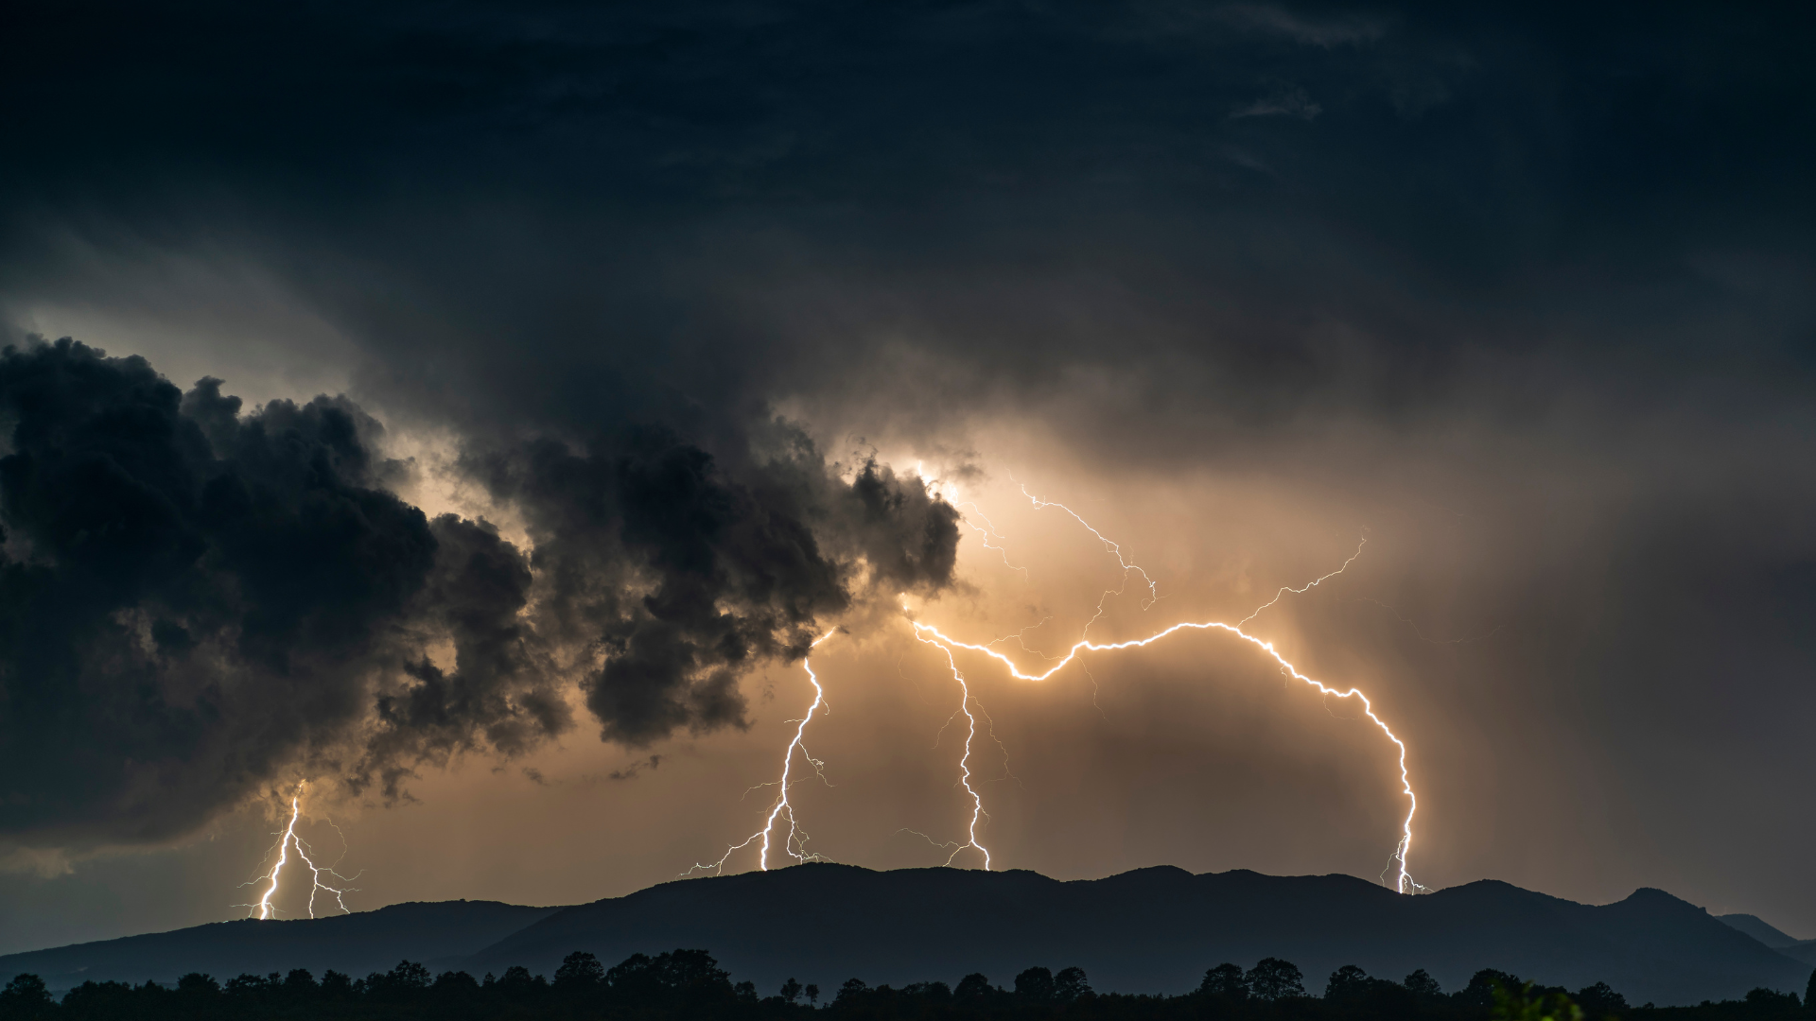
Por que a Lei foi Dada com Tantas Demonstrações de Poder?

Slide 23
Deus acompanhou a proclamação de Sua lei com mostras de Seu poder e glória, para que Seu povo nunca se esquecesse daquela cena, e tivesse a impressão de uma profunda veneração pelo Autor da lei, o Criador do Céu e da Terra.
Desejava mostrar também a todos os homens a santidade, a importância e a permanência de Sua lei.
Pois, ao ser apresentada diante deles a grande regra de justiça de Deus, compenetraram-se, como nunca antes, do caráter ofensivo do pecado, e de sua própria culpabilidade à vista de um Deus santo.
Notes:
Deus acompanhou a proclamação de Sua lei com mostras de Seu poder e glória, para que Seu povo nunca se esquecesse daquela cena, e tivesse a impressão de uma profunda veneração pelo Autor da lei, o Criador do Céu e da Terra.
Desejava mostrar também a todos os homens a santidade, a importância e a permanência de Sua lei.
Pois, ao ser apresentada diante deles a grande regra de justiça de Deus, compenetraram-se, como nunca antes, do caráter ofensivo do pecado, e de sua própria culpabilidade à vista de um Deus santo.

Slide 24

Por que Foram Dados os Juízos (leis menores)?

Slide 25
A mente do povo, cega e aviltada pela escravidão ao paganismo, não estava preparada para apreciar completamente os princípios de grande alcance dos dez preceitos de Deus.
Para que pudessem os deveres expressos no Decálogo ser entendidos e impostos mais plenamente, deram-se preceitos adicionais, ilustrando os princípios dos Dez Mandamentos e dando-lhes aplicação. Estas leis foram chamadas juízos, tanto porque eram organizadas com sabedoria e equidade infinitas, como porque deveriam os magistrados julgar de acordo com elas.
Foram transmitidas particularmente a Moisés, que as deveria comunicar ao povo.
Notes:
A mente do povo, cega e aviltada pela escravidão ao paganismo, não estava preparada para apreciar completamente os princípios de grande alcance dos dez preceitos de Deus.
Para que pudessem os deveres expressos no Decálogo ser entendidos e impostos mais plenamente, deram-se preceitos adicionais, ilustrando os princípios dos Dez Mandamentos e dando-lhes aplicação. Estas leis foram chamadas juízos, tanto porque eram organizadas com sabedoria e equidade infinitas, como porque deveriam os magistrados julgar de acordo com elas.
Foram transmitidas particularmente a Moisés, que as deveria comunicar ao povo.

Slide 26

Como Deus Vê os Direitos
à Dignidade Humana de Cada Pessoa?

Slide 27
A primeira destas leis referia-se aos servos. Os criminosos eram algumas vezes vendidos como escravos pelos juízes; nalguns casos os devedores eram vendidos pelos seus credores; e a pobreza levava mesmo pessoas a vender a si ou a seus filhos. Um hebreu, porém, não podia ser vendido como escravo para toda a vida. Seu prazo de serviço limitava-se a seis anos; no sétimo deveria ser posto em liberdade.
O furto de homens, o assassínio premeditado, e a rebelião contra a autoridade paterna, eram punidos com a morte. O assassino de um escravo devia ser castigado; um agravo infligido a um deles pelo seu senhor, ainda que fosse a perda de um dente, dava o direito à liberdade.
Notes:
A primeira destas leis referia-se aos servos. Os criminosos eram algumas vezes vendidos como escravos pelos juízes; nalguns casos os devedores eram vendidos pelos seus credores; e a pobreza levava mesmo pessoas a vender a si ou a seus filhos. Um hebreu, porém, não podia ser vendido como escravo para toda a vida. Seu prazo de serviço limitava-se a seis anos; no sétimo deveria ser posto em liberdade.
O furto de homens, o assassínio premeditado, e a rebelião contra a autoridade paterna, eram punidos com a morte. O assassino de um escravo devia ser castigado; um agravo infligido a um deles pelo seu senhor, ainda que fosse a perda de um dente, dava o direito à liberdade.

Slide 28
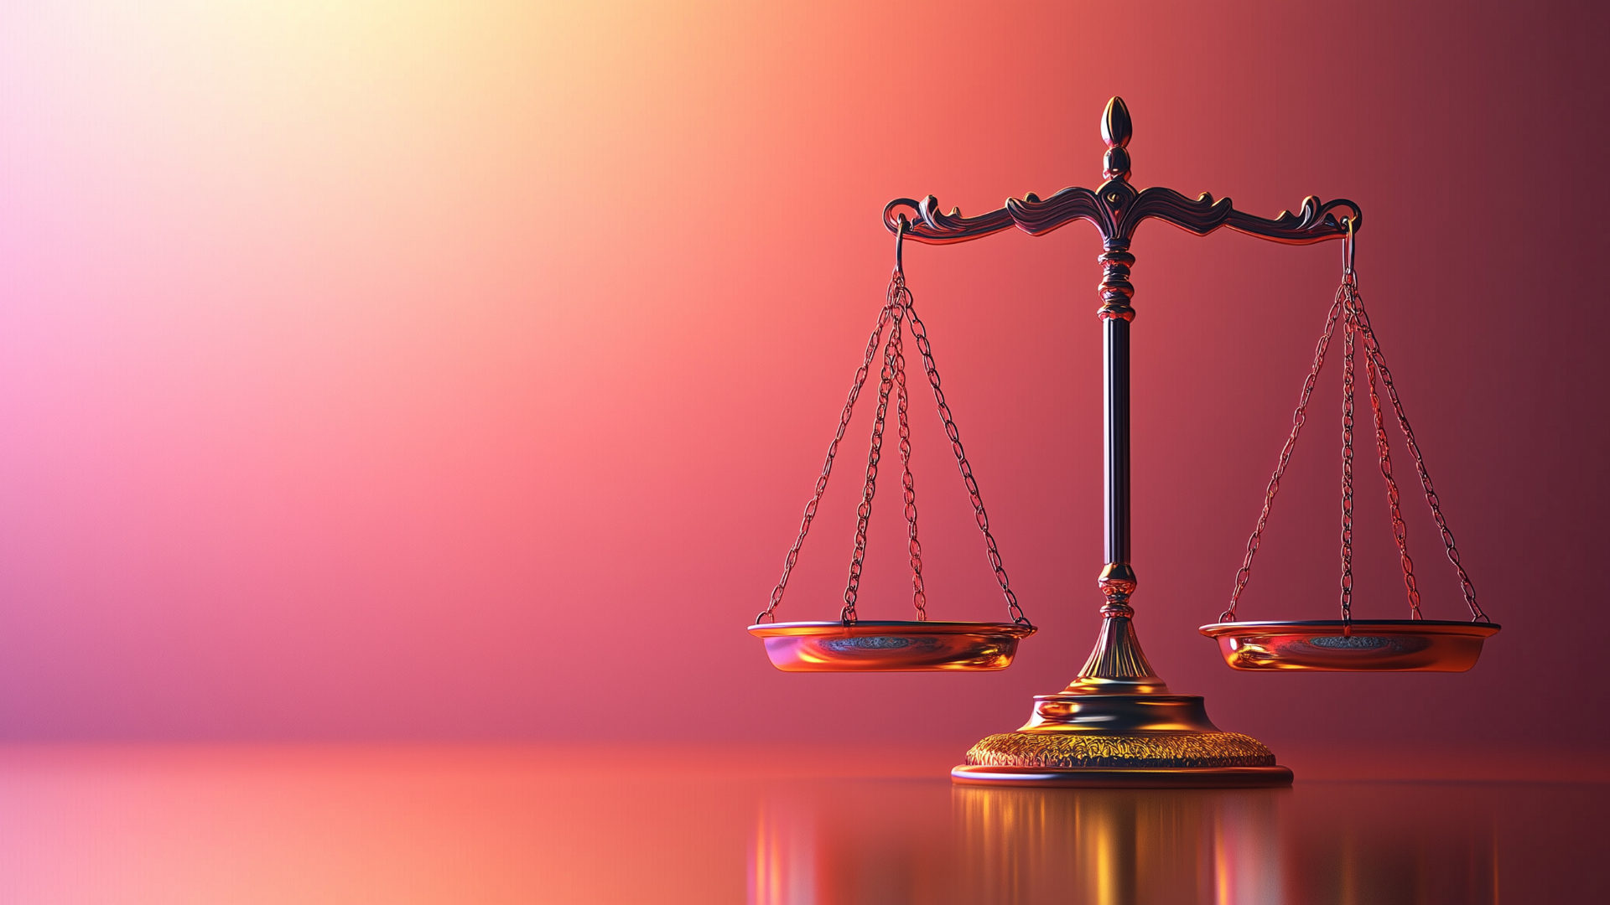
Como Deveria
Ser Cumprida
a Justiça?

Slide 29
Os direitos das viúvas e órfãos eram especialmente resguardados, e ordenava-se uma escrupulosa atenção à sua desajudada condição.
Era proibido tomar usura do pobre. As vestes ou o cobertor de um homem pobre tomados em penhor, deviam ser-lhes restituídos à tarde.
Exigia-se daquele que era culpado de furto restituir o dobro.
Ordenava-se o respeito aos magistrados e príncipes, e advertia-se aos juízes contra o perverter o juízo, auxiliando uma causa falsa, ou recebendo suborno.
A mentira e a calúnia eram proibidas, e ordenados atos de bondade, mesmo para com inimigos pessoais.
Notes:
Os direitos das viúvas e órfãos eram especialmente resguardados, e ordenava-se uma escrupulosa atenção à sua desajudada condição.
Era proibido tomar usura do pobre. As vestes ou o cobertor de um homem pobre tomados em penhor, deviam ser-lhes restituídos à tarde.
Exigia-se daquele que era culpado de furto restituir o dobro.
Ordenava-se o respeito aos magistrados e príncipes, e advertia-se aos juízes contra o perverter o juízo, auxiliando uma causa falsa, ou recebendo suborno.
A mentira e a calúnia eram proibidas, e ordenados atos de bondade, mesmo para com inimigos pessoais.

Slide 30
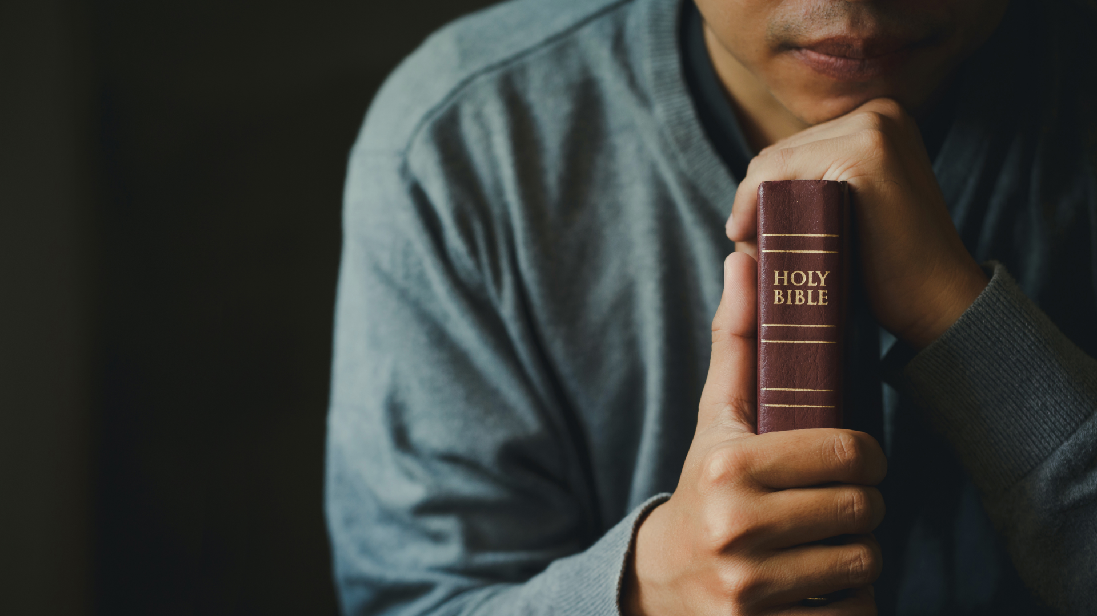
O Que Israel Ganharia
em Obedecer à lei de Deus?

Slide 31
Estas leis deviam ser registradas por Moisés, e qual tesouro cuidadosamente guardadas como fundamento da lei nacional; e, juntamente com os dez preceitos para ilustração dos quais foram dadas, deviam ser a condição para o cumprimento das promessas de Deus a Israel.
Ao descer do monte, Moisés veio e contou ao povo todas as palavras e estatutos do Senhor; então o povo respondeu a uma voz, e disse: “Todas as palavras que o Senhor tem falado, faremos”. Êxodo 24.
Este compromisso, juntamente com as palavras do Senhor a que o mesmo os obrigava a obedecer, foi escrito por Moisés em um livro.
Notes:
Estas leis deviam ser registradas por Moisés, e qual tesouro cuidadosamente guardadas como fundamento da lei nacional; e, juntamente com os dez preceitos para ilustração dos quais foram dadas, deviam ser a condição para o cumprimento das promessas de Deus a Israel.
Ao descer do monte, Moisés veio e contou ao povo todas as palavras e estatutos do Senhor; então o povo respondeu a uma voz, e disse: “Todas as palavras que o Senhor tem falado, faremos”. Êxodo 24.
Este compromisso, juntamente com as palavras do Senhor a que o mesmo os obrigava a obedecer, foi escrito por Moisés em um livro.

Slide 32
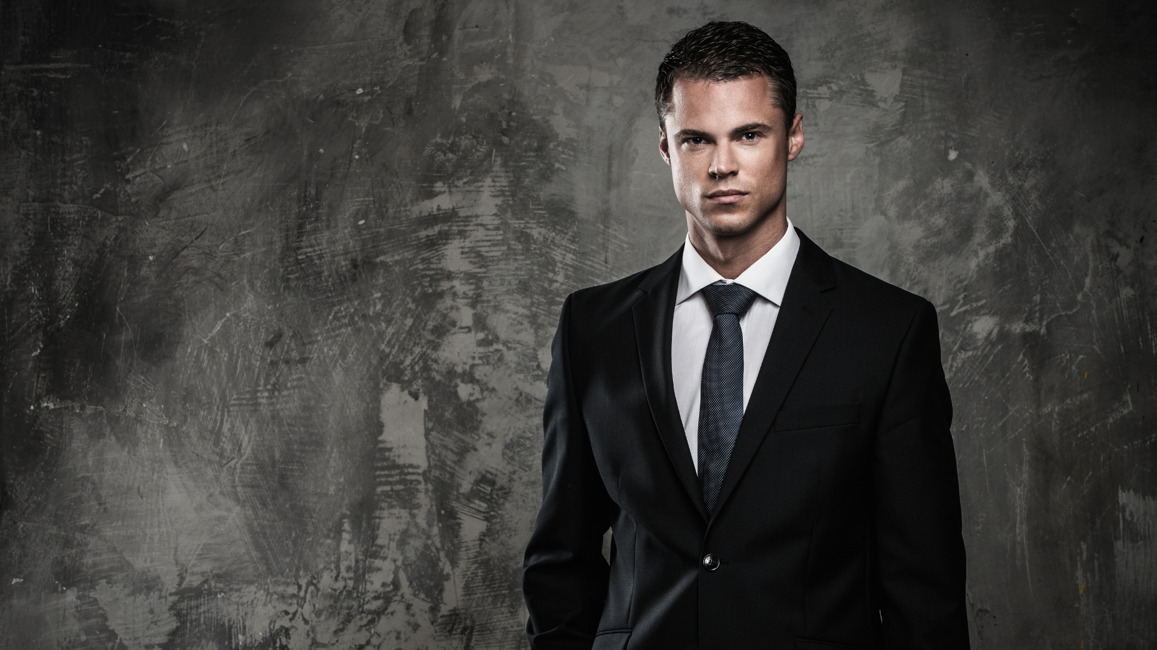
Quanto Devemos nos Preparar
para Estamos na Presença de Deus?

Slide 33
Esses homens escolhidos foram chamados ao monte, enquanto o povo adorava junto ao mesmo. Os setenta anciãos deviam ajudar a Moisés no governo de Israel, e Deus pôs sobre eles Seu Espírito, e honrou-os dando-lhes uma visão de Seu poder e grandeza. “E viram o Deus de Israel, e debaixo de Seus pés havia como uma obra de pedra de safira, e como o parecer do céu na sua claridade.” Não viram a Divindade, mas viram a glória de Sua presença. Antes disso não poderiam ter suportado tal cena; mas a exibição do poder de Deus, infundindo-lhes temor, levou-os ao arrependimento; estiveram a contemplar Sua glória, pureza e misericórdia, até que puderam aproximar-se mais dAquele que era o objeto de suas meditações.
Notes:
Esses homens escolhidos foram chamados ao monte, enquanto o povo adorava junto ao mesmo. Os setenta anciãos deviam ajudar a Moisés no governo de Israel, e Deus pôs sobre eles Seu Espírito, e honrou-os dando-lhes uma visão de Seu poder e grandeza. “E viram o Deus de Israel, e debaixo de Seus pés havia como uma obra de pedra de safira, e como o parecer do céu na sua claridade.” Não viram a Divindade, mas viram a glória de Sua presença. Antes disso não poderiam ter suportado tal cena; mas a exibição do poder de Deus, infundindo-lhes temor, levou-os ao arrependimento; estiveram a contemplar Sua glória, pureza e misericórdia, até que puderam aproximar-se mais dAquele que era o objeto de suas meditações.

Slide 34
Durante seis dias a nuvem cobriu o monte, como sinal da presença especial de Deus; contudo, não fez revelação alguma de Si, nem comunicação de Sua vontade. Durante este tempo Moisés permaneceu à espera de um chamado à audiência com o Altíssimo.
Este período de espera foi-lhe um tempo de preparo, de íntimo exame próprio. Mesmo este servo favorecido de Deus não poderia de pronto aproximar-se de Sua presença, e resistir às manifestações de Sua glória. Seis dias deviam ser empregados em dedicar-se a Deus, mediante o exame próprio, meditação e oração, antes de poder estar preparado para comungar diretamente com seu Criador.
Notes:
Durante seis dias a nuvem cobriu o monte, como sinal da presença especial de Deus; contudo, não fez revelação alguma de Si, nem comunicação de Sua vontade. Durante este tempo Moisés permaneceu à espera de um chamado à audiência com o Altíssimo.
Este período de espera foi-lhe um tempo de preparo, de íntimo exame próprio. Mesmo este servo favorecido de Deus não poderia de pronto aproximar-se de Sua presença, e resistir às manifestações de Sua glória. Seis dias deviam ser empregados em dedicar-se a Deus, mediante o exame próprio, meditação e oração, antes de poder estar preparado para comungar diretamente com seu Criador.

Slide 35
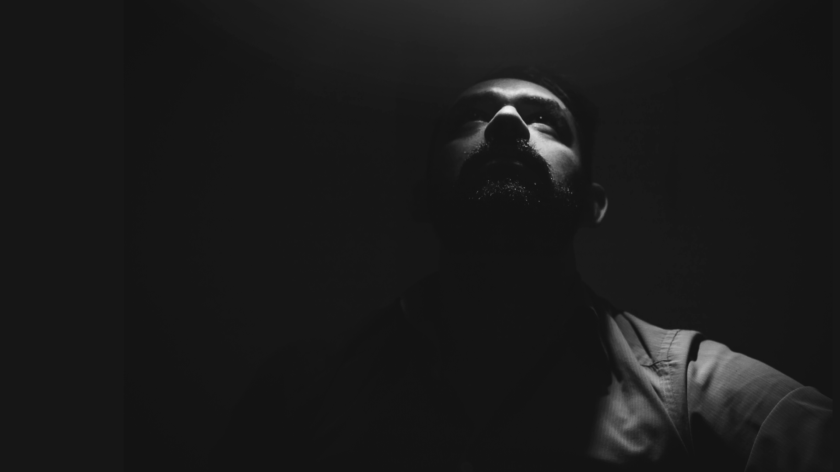
Que Revelações Especiais
Moisés Recebeu no Monte?

Slide 36
Durante sua permanência no monte, Moisés recebeu instruções para a construção de um santuário, no qual a presença divina se manifestaria de modo especial.
Pela terceira vez foi ordenada a observância do sábado.
Agora, sendo que o objeto em vista era a glória de Deus, e também porque tinham grande necessidade de um lugar de culto, poderia o povo concluir que estariam justificados trabalhando naquela construção ao sábado.
Para os guardar de tal erro, foi feita uma advertência. Mesmo a santidade e urgência daquela obra especial para Deus não os deviam levar a infringir o Seu santo dia de repouso.
Notes:
Durante sua permanência no monte, Moisés recebeu instruções para a construção de um santuário, no qual a presença divina se manifestaria de modo especial.
Pela terceira vez foi ordenada a observância do sábado.
Agora, sendo que o objeto em vista era a glória de Deus, e também porque tinham grande necessidade de um lugar de culto, poderia o povo concluir que estariam justificados trabalhando naquela construção ao sábado.
Para os guardar de tal erro, foi feita uma advertência. Mesmo a santidade e urgência daquela obra especial para Deus não os deviam levar a infringir o Seu santo dia de repouso.

Slide 37

Guarde a Lei de Deus!
Notes:
APELO – Guarde a lei de Deus!
ELIZABETE I
Mas aquele que considera atentamente na lei perfeita, lei da liberdade... será bem-aventurado. S. Tiago 1:25.
Havia chovido, e as árvores e a grama que cercavam o Palácio de Greenwich cintilavam à luz solar. As grande portas duplas do palácio se abriram e Elizabete I, rainha da Inglaterra, caminhava à luz do Sol. Estava ricamente vestida com um grosso brocado de seda com uma gola de renda cara, a qual lhe subia dos ombros como um leque que se abria atrás do fino pescoço. O cabelo levemente castanho-avermelhado lhe havia sido penteado no alto da cabeça, como se fosse uma coroa. O Conde de Leicester, Walter Raleigh, e outras pessoas da corte, seguiam a rainha numa longa caminhada pelo parque. Quando vinha para o palácio pelo caminho em que a chuva de verão havia deixado uma rasa poça de água, ela hesitou. - Espere um pouco, Majestade! - disse Walter Raleigh, enquanto tirava sua capa de pelúcia e a estendia no chão, diante dela. Tomando-lhe a delicada mão, ofereceu-se: - Permita-me ajudá-Ia a atravessar. A rainha de meia-idade olhou agradecida para os olhos do belo jovem de 1,90m de altura e cabelos e barba escuros e ondulados. Ela apreciava quem a fazia sentir-se jovem e bela. Por seu ato de cortesia naquele dia de verão, Raleigh recebeu uma recompensa de várias roupas. A rainha Elizabete fez também dele um cavalheiro, com o título de "Sir" antes do nome. Quando a rainha Elizabete se tornou mais idosa, procurava, com dificuldade, ocultar os sinais de sua idade. Ela usava vistosas perucas, enormes golas engomadas e extravagantes vestidos bordados, para desviar a atenção das rugas existentes em seu rosto. Finalmente, mandou retirar todos os espelhos do seu palácio, pois eles, ao contrário dos moços de sua corte, diziam a verdade acerca de seus olhos. Você sabe que algumas pessoas se recusam a ler a Palavra de Deus pela mesma razão? Ela fala a verdade a seu respeito. A lei de Deus, como um espelho, as apresenta exatamente como são. Revela-lhes os pecados e caráter imperfeito. Assim, o que fazem essas pessoas? Livram-se do espelho; anulam a lei de Deus. Muda isso alguma coisa? Por certo que não! Ao olhar novamente para a Palavra de Deus e ela mostrar alguma coisa que não esteja certa em você, não quebre o espelho. Ao contrário, deixe que Deus o torne belo.
INSPIRAÇÃO JUVENIL 1988-087. CPB

